Slide 1
第4章 公钥密码体制
4.0 公钥密码数学基础
4.1 公钥密码体制概述
4.2 RSA公钥密码体制
4.3 Rabin公钥密码体制
4.4 背包公钥密码体制
4.5 ElGamal密码系统—基于离散
对数的公钥密码体制

Slide 2
4.1 公钥密码体制概述
私钥密码体制的局限性
  密钥量大：n个用户相互通信,需用n(n-1)/2个密钥.
  应用范围小：不易实现数字签名
公钥密码体制思想的产生
  1976年, 斯坦福大学的博士生W.Diffie和其导师M.E.Hellman提出了公钥密码的新思想
  W. Diffie and M. E. Hellman, New direction in cryptography, IEEE Trans. on Information Theory, 1976, IT-22.(6), pp.644-654.
  1978年, Merkle和Hellman联合提出了基于组合数学中“背包问题”的公钥密码体制(MH背包公钥密码体制).

Slide 3
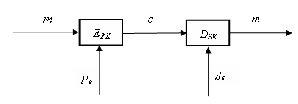
4.1 公钥密码体制概述
公钥密码体制( PKC: public key cryptosystem)原理
  密钥K=(P_{K}, S_{K}): 加密密钥P_{K}公开; 解密密钥S_{K}保密.
    在计算上由P_{K}推出S_{K}是困难的.
  加密算法E_{Pk}: c=E_{Pk}(m)
  解密算法D_{Sk}满足: m=D_{Sk}(c)
  D_{SK}(E_{PK}(x))=x.

Slide 4
4.1 公钥密码体制概述
公钥密码体制的要求
  用户：产生密钥对K=(P_{K}, S_{K})在计算上是可行的
  发送方：已知公钥与明文，产生密文是容易的
  接收方：利用私钥解密密文在计算上是可行的
  攻击者：利用公钥求解私钥在计算上是不可行的
  攻击者：已知公钥与密文，在不知道私钥的情况下，恢复明文在计算上是不可行的

Slide 5
第4章 公钥密码体制
4.0 公钥密码数学基础
4.1 公钥密码体制概述
4.2 RSA公钥密码体制
4.3 Rabin公钥密码体制
4.4 背包公钥密码体制
4.5 ElGamal密码系统—基于离散
对数的公钥密码体制

Slide 6
4.2 RSA密码体制
1978年, R. Rivest, A. Shamir, L. Adleman提出RSA密码体制
R. Rivest, A. Shamir, L. Adleman, A method for obtaining digital signatures and public-key cryptosystem, Comm. ACM 21(2) (1978),
pp.120-126.
基于大合数因式分解的困难性
安全, 易懂. 可用于加密与数字签名.
ISO, ITU, SWIFT把RSA选为加密标准; Internet的E-Mail的保密系统GPG, 国际VISA和MASTER组织的电子商务协议(SET协议)都将RSA作为传送会话密钥和数字签名的标准.

Slide 7
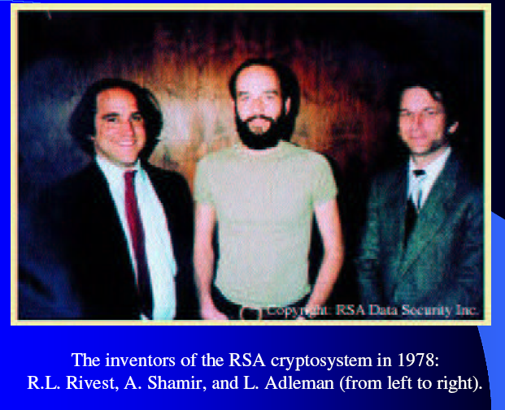
4.2 RSA密码体制

Slide 8

4.2 RSA密码体制
RSA密码体制算法
密钥生成算法
  (1) 选取两个大素数 p, q
  (2) 计算n= p×q, φ(n)=(p-1)×(q-1)
  (3) 随机选取e: 1<e<φ(n)，与φ(n)互素
  (4) 根据欧几里德算法计算e的逆 d=e⁻¹:
  1<e<φ(n)，e×d ≡ 1 mod φ(n).
  (5) 公钥: P_{K}=(n, e),
  私钥: S_{K}=(p, q , d).

Slide 9
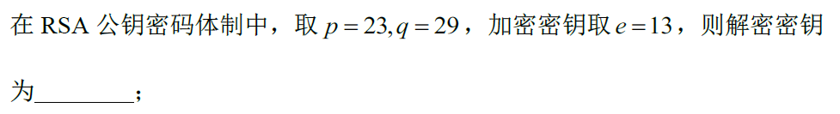
4.2 RSA密码体制
RSA密码体制算法
加密算法: 消息m: 0≤m<n，
密文 c=E_{PK}(m)=m^{e} (mod n)
解密算法: 密文c: 0≤c<n，
明文 m=D_{SK}(c)=c^{d} (mod n)

Slide 10
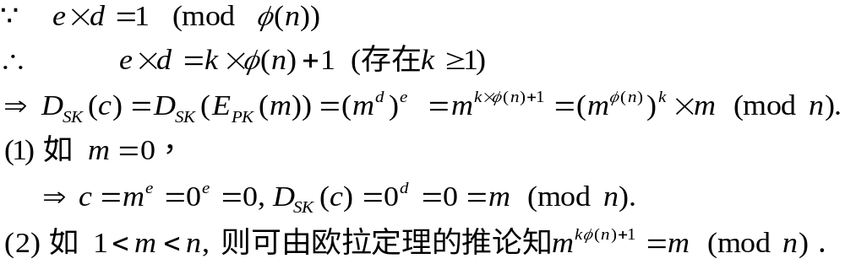
4.2 RSA密码体制
RSA密码体制算法
解密算法的正确性

Slide 11
4.2 RSA密码体制
例4.1 设p=11, q=13. n=11×13=143 ,
φ(n)=(p-1)(q-1)=(11-1)(13-1)=120,
取公钥: P_{K}=(n, e)=(143, e=17)，
计算: d=e⁻¹=17⁻¹=113 (mod 120)
(因为: 17×113=1921=16×120+1).
私钥: S_{K}=(p, q , d) =(11, 13, 113).
对于明文: m=24,
密文: c=E_{PK}(m)=24¹⁷=24¹⁶⁺¹=7 (mod 143).
对于密文: c=7,
解密: m=D_{SK}(c)=7¹¹³=7⁶⁴⁺³²⁺¹⁶⁺¹=24 (mod 143 ).

Slide 12
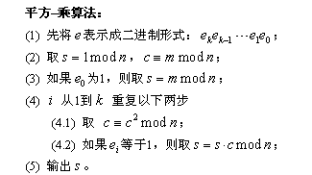
4.2 RSA密码体制
RSA密码算法的实现
  模幂算法: m^{e} (mod n)—(前面补充的算法二)

Slide 13
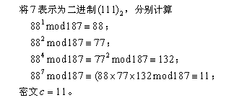
4.2 RSA密码体制
RSA密码算法的实现
  模幂算法: m^{e} (mod n)—(高效算法：平方−乘算法)
例4.2 设p=17, q=11，有n=17×11=187 ,
φ(n)=(p-1)(q-1)=16×10=160,
取公钥:e=7，计算私钥:d =23.
明文: m=88, 计算密文: c=88⁷ =88⁴⁺²⁺¹ (mod 187).

Slide 14
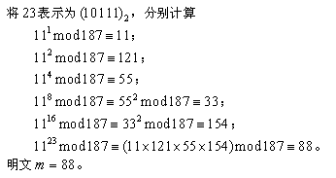
4.2 RSA密码体制
例4.2 设 p=17, q=11，有n=17×11=187 ,
φ(n)=(p-1)(q-1)=16×10=160,
取公钥:e=7，计算私钥:d =23.
明文: m=88, 计算密文: c=88⁷ =11 (mod 187).
对于密文: c=11,
解密: m=11²³=7 (mod 187 ).

Slide 15
4.2 RSA密码体制
RSA密码算法的实现
  Z_{n}上的运算: 设x和y的二进制表示分别有k和l位(k ≥l).
    x+y: O(k)
    x-y: O(k)
    x×y: O(k×l)
    ⎣x/y⎦: O(l(k-l))
    gcd(x, y): O(k³) (Euclidean算法)
  Z_{n}上的模n运算:设n的二进制表示有k位，0≤m₁, m₂≤n-1.
    m₁+m₂ (mod n): O(k)
    m₁-m₂ (mod n): O(k)
    m₁×m₂ (mod n): O(k²)
    (m₁) ⁻¹ (mod n): O(k³)
    (m₁)^{c} (mod n): O(k² ×logc) (平方-乘算法).

Slide 16
对RSA的攻击
攻击方法1 ：分解n
  已知n= p×q ⇒ φ(n)=(p-1)×(q-1) ⇒ a=b⁻¹ mod φ(n).
  分解n的最新水平: 二进制表示有512位.
  n应为1024, 2048位.
攻击方法2：直接计算φ(n)
  已知φ(n) ⇒ e=d⁻¹ mod φ(n).
  计算φ(n)并不比分解n容易.
  设 p×q=n, (p-1)×(q-1)=φ(n)⇒ p²-(n -φ(n)+1)p+n=0
  ⇒ 求出p, q=n/p ⇒ 求出n=p×q.
  例: 设n=84773093, φ(n)=84754668
  ⇒ p²-18426p+84773093=0⇒ p=9539, q=n/p=8887
  ⇒ n=84773093=9539×8887.

Slide 17
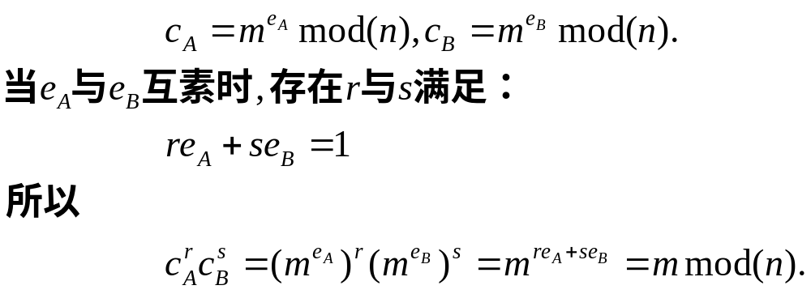
对RSA的攻击
攻击方法3：共模攻击
  如果两个用户A与B使用相同的模n，设A与B的解密密钥分别为d_{A}与d_{B}, 加密密钥分别为e_{A}与e_{B}.对明文m加密的两个密文:
  攻击者可以恢复明文m！

Slide 18
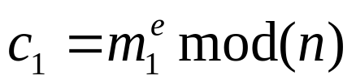
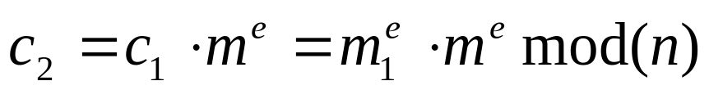
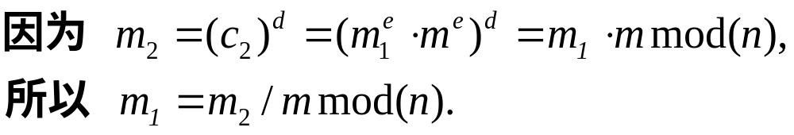
对RSA的攻击
攻击方法4：选择密文攻击 (RSA密码不能抵抗！)
  假设攻击者获得了公钥(n, e), 截获到密文c₁. 设明文为m₁，有
  攻击者选取一个消息m，计算
  攻击者想办法让解密者对c₂进行解密（比如通过签名），从而获得的明文m₂.
  攻击者就可以计算出明文m₁ ！

Slide 19
对RSA的攻击
攻击方法5：解密指数法
  如果私钥d已知, 则可能分解n.
  即计算d并不比分解n容易.
  如果私钥d 被泄漏, 不能只更换公钥 e, 必须更换模n.
攻击方法6：低解密指数攻击法
  当解密指数d<n^{0.292}时，攻击者可以计算出解密指数d
  为安全起见，建议选取d >n^{0.5}

Slide 20
RSA的安全参数
  p和q要足够大: n=pq 为1024位, 或2048位.
  p和q应为强素数(strong prime).
  如果素数p 满足以下条件, 则称为强素数.
  (1) p -1有大素数因子r;
  (2) p+1有大素数因子s;
  (3) r-1有大素数因子t.
  例如: 理想的强素数为:
  r=2t+1; p=2r+1=4t+3；p=2s-1.

Slide 21
RSA的安全参数
  | p-q|要大.
  如果| p-q|较小, 则(p+q)/2≈n^{1/2},
  ((p-q)/2)²= ((p+q)/2)²-n. 可求出p和q.
  例: 对于n=164009, 有n^{1/2} ≈ 405. 令
  (p+q)/2=405, ((p-q)/2)²=405²-n=16
  ⇒ p+q=810, p-q=8 ⇒ p=409, q=401
  ⇒164009=409×401.

Slide 22

RSA的安全参数
  p -1和q -1的最大公因子要小
  设攻击者截获到密文
  y₁=x^{e} mod n
  迭代加密: y_{i}=y_{i-1}^{e}=x^{e×e×…×e} mod n (i=2,3,4,…)
  如果有i使得: e^{i} =1 mod φ(n),
  也即e在乘法群 中的乘法阶是i
  则有: y_{i}=x mod n
  因此, 如果i很小, 则容易求得明文x.
  由Euler定理和e^{i} =1 mod φ(n), 可知i 最大取到
  φ(φ(n))=φ((p-1)(q-1))=D×φ(p-1)×φ(q-1)/φ(D),
  其中D=gcd(p-1, q-1). 当D小时, φ(D)就小, 从而i大.

Slide 23
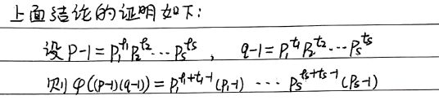

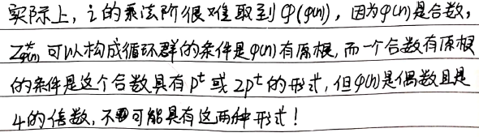

Slide 24
RSA的安全参数
  p -1和q -1的最大公因子要小
  设p和q是理想的强素数, 即
  p=2a+1, q=2b+1 (a, b为奇素数)
  ⇒ D=2, φ(D)=1, φ(φ(pq)) =2×(a-1)×(b-1).
  例: 设p=17, q=11, n=187, e=7,
  D=gcd(p-1, q-1)=gcd(16, 10)=2. (16不含大素因子)
  对x=123,有
  y₁=123⁷=183 mod 187
  y₂=y₁⁷=183⁷=72 mod 187
  y₃=y₂⁷=72⁷=30 mod 187
  y₄=y₃⁷=30⁷=123 (=x) mod 187.
  即此处e的乘法阶仅为4！实际上群的阶为64.

Slide 25
RSA的安全参数
  加密指数d 的选择
  为使加密速度快, 应使e的二进制表示中, 1的个数尽量小, 但不能太小.
  可取: e=3, 2¹⁶+1=65537 (在二进制表示中只有2个1).
  解密指数d的选择
  在d的二进制表示中, 1的个数尽量小,但不能太小. 3d≥n^{1/4}.

Slide 26
第4章 公钥密码体制
4.0 公钥密码数学基础
4.1 公钥密码体制概述
4.2 RSA公钥密码体制
4.3 Rabin公钥密码体制
4.4 背包公钥密码体制
4.3 离散对数公钥密码体制

Slide 27
4.3 Rabin公钥密码体制
Rabin算法的安全性基于求合数的模平方根的难度，这个问题等价于因子分解。
Rabin的密钥生成
选择两个大的素数p和q，要求p和q都是4的倍数加3。
计算n=pq。
Bob的公钥是n，对外公布。
Bob的私钥是（p，q），自己私藏。

Slide 28
4.3 Rabin公钥密码体制
Rabin的加密过程
Alice欲发送明文M给Bob，
并将明文通过一个可逆映射为
一个小于n且与n互素的正整数m,
即 0<m<n 且 gcd (m,n)=1。
Alice用Bob的公钥n，计算：
c=m²(modn)。
c为密文。

Slide 29
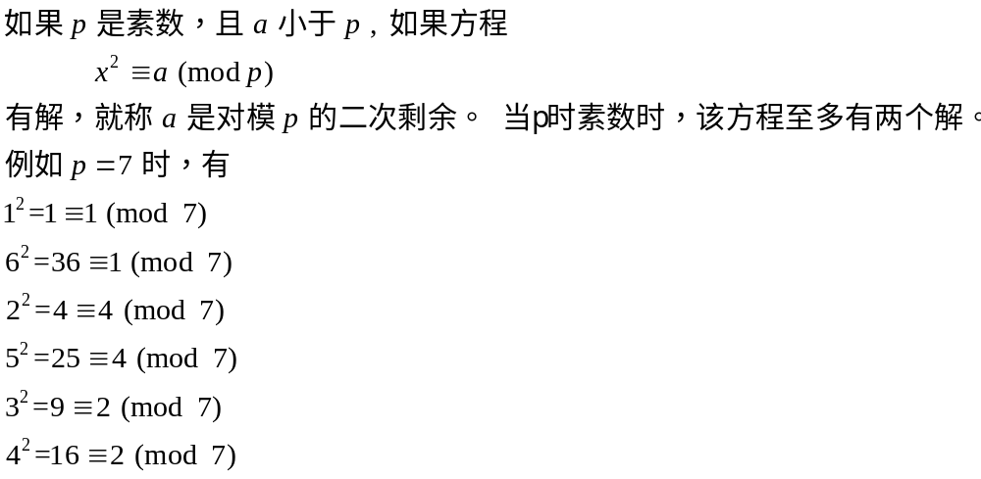
二次剩余

Slide 30
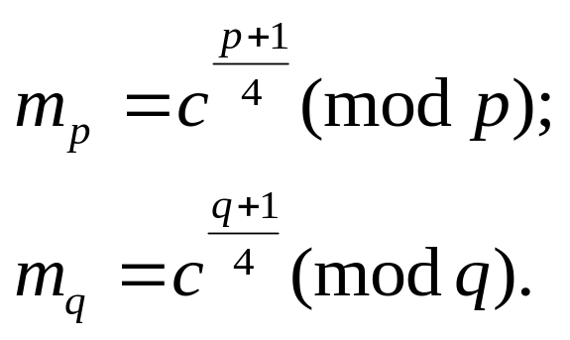
4.3 Rabin公钥密码体制
Rabin的解密过程
Bob 收到密文c后，用自己的私钥（p，q）计算

Slide 31
4.3 Rabin公钥密码体制
计算4个数m(1,1)， m(1,2)， m(2,1)， m(2,2)，满足：
0<m(1,1)<n；0<m(1,2)<n；
0<m(2,1)<n； 0<m(2,2)<n；
m(1,1)(mod p)=m_{p}； m(1,1)(mod q)=m_{q}；
m(1,2)(mod p)=m_{p}； m(1,2)(mod q)=q-m_{q}；
m(2,1)(mod p)=p-m_{p}； m(2,1)(mod q)=m_{q}；
m(2,2)(mod p)=p-m_{p}； m(2,2)(mod q)=q-m_{q} 。

Slide 32
4.3 Rabin公钥密码体制
从4个数
m(1,1)， m(1,2)， m(2,1)， m(2,2)
之中选择唯一属于明文空间一个解，并通过可逆映射的逆映射恢复电文M。
观察4个数，排除那些没有意义的“乱码课文”。哪个是有意义的课文，哪个就是真正的明文M。
解密完毕。

Slide 33
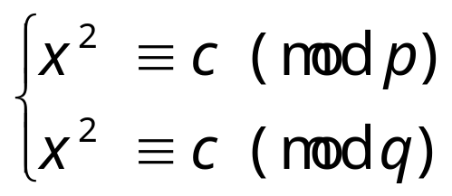
4.3 Rabin公钥密码体制
Rabin的解密原理
因为n=pq是两个不同的素数的乘积，所以，关于未知数x的二次方程 c=x²(modn)
可以转化为求解下列同余方程组

Slide 34
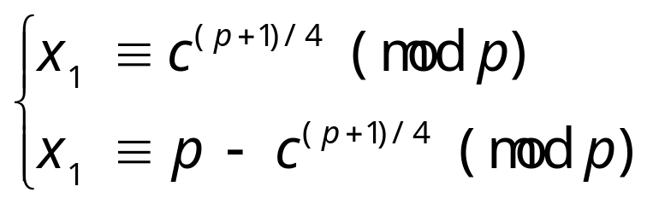

4.3 Rabin公钥密码体制
其中第一个方程的解为
第二个方程的解为

Slide 35
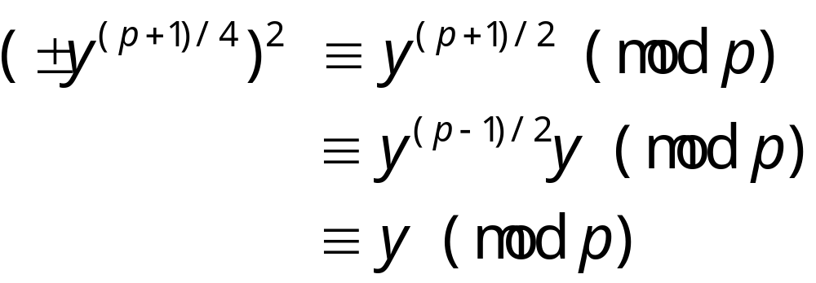
4.3 Rabin公钥密码体制
这是因为，假定y是一个模p二次剩余，当p=3 (mod 4) 时，有一个简单
的公式来计算模p二次剩余的平方根：

Slide 36
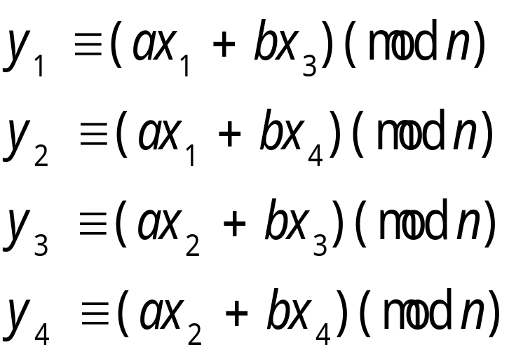
4.3 Rabin公钥密码体制
根据中国剩余定理，可以得到同余方程的四个解：

Slide 38
4.3 Rabin公钥密码体制
如果知道了n的分解式n=pq，则能够计算m_{p}和m_{q}。再由m_{p}和m_{q}计算4个根，使用的是著名的孙子定理（中国剩余定理）。
如何从四个可能的电文中确定出哪一个是真正的电文？如果被加密的
电文是自然语言，那么从解密的信息很容易确定出正确的电文，但是，
对于非自然语言的数字或比特串，这就无法实现了。
解决这一问题的一个方法是在电文消息中加入一个已知的文字标题
或电文采用某种格式，例如后100位为0，也就是说，在明文中应包
含足够的冗余信息来消去四个可能值中的三个

Slide 39
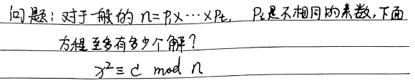
4.3 Rabin公钥密码体制
Rabin的安全性原理
攻击者Eve截获了密文c。 Eve还知道Bob的公钥n，也知道明文m满足方程
c=m²(modn)。
但是他不知道n的分解式n=pq，无法计算m_{p}和m_{q}，进一步无法计算4个根。
求n的分解式n=pq是大数分解问题。

Slide 40
4.3 Rabin公钥密码体制
RSA与Rabin比较
比较项目 | RSA | Rabin
公钥 | (n, e) | n
私钥 | d | (p, q)
加密算法 | c=m^{e}(modn) | c=m²(modn)
解密算法 | m=c^{d}(modn) | 若干步
安全基础 | 大数分解问题 的困难性 | 大数分解问题 的困难性

Slide 41
第4章 公钥密码体制
4.0 公钥密码数学基础
4.1 公钥密码体制概述
4.2 RSA公钥密码体制
4.3 Rabin公钥密码体制
4.4 背包公钥密码体制
4.5 离散对数公钥密码体制

Slide 42
4.4 背包公钥密码体制
背包公钥密码早已经被攻破，然而背包公钥密码的
设计思想是公认的人类设计思想精华，其设计和攻
击已成为公钥密码攻防的一个样板。

Slide 43
4.4 背包公钥密码体制
背包公钥密码的密钥生成
取n个具有超递增性的物品重量：a₁，a₂，a₃，…，a_{n}。
取正整数M，U，满足
M>a₁+a₂+a₃+…+a_{n}；
M>U；
Ua₁>M；
M与U互素，因此可以用辗转相除法计算出U关于(modM)的逆元U⁻¹。

Slide 44
4.4 背包公钥密码体制
计算：
b₁=Ua₁(modM)，b₂=Ua₂(modM) ，b₃=Ua₃(modM) ，…，b_{n}=Ua_{n}(modM) 。
此时
a₁=U⁻¹b₁(modM)，
a₂=U⁻¹b₂(modM)，
a₃=U⁻¹b₃(modM)， …，
a_{n}=U⁻¹b_{n}(modM) 。

Slide 45
4.4 背包公钥密码体制
b₁，b₂，b₃，…，b_{n}是n个物品重量。
因为
Ua₁>M>Ua₁(modM)=b₁，
Ua₂>Ua₁>M>Ua₂(modM)=b₂，
Ua₃>Ua₁>M>Ua₃(modM)=b₃，…，
Ua_{n}>Ua₁>M>Ua_{n}(modM)=b_{n}，
所以通常b₁，b₂，b₃，…，b_{n}不具有超递增性。
{b₁，b₂，b₃，…，b_{n}}是公钥。
{a₁，a₂，a₃，…，a_{n}} ， M，U都是私钥。

Slide 46
4.4 背包公钥密码体制
背包公钥密码的加密
设明文m为正整数，其二进制展开式为m=(m₁m₂m₃…m_{n})₂。使用公钥{b₁，b₂，b₃，…，b_{n}}计算密文c ：c=m₁b₁+m₂b₂+m₃b₃+…+m_{n}b_{n}。
密文c是一个正整数。
（密文c是背包重量，由n个物品重量b₁，b₂，b₃，…，b_{n}中的某些物品重量相加而成。若截获了密文c，又知道n个物品重量b₁，b₂，b₃，…，b_{n}，求解明文m就是背包问题。 ）

Slide 47
4.4 背包公钥密码体制
背包公钥密码的解密
使用私钥{a₁，a₂，a₃，…，a_{n}} ， M，U，计算变换课文C：
C=U⁻¹c(modM)
=U⁻¹(m₁b₁+m₂b₂+m₃b₃+…+m_{n}b_{n} )(modM)
=m₁a₁+m₂a₂+m₃a₃+…+m_{n}a_{n}(modM)
=m₁a₁+m₂a₂+m₃a₃+…+m_{n}a_{n}。
根据定理中的方法，容易解出明文m。

Slide 48
4.4 背包公钥密码体制
变换课文C是背包重量，由n个物品重量a₁，a₂，a₃，…，a_{n}中的某些物品重量相加而成。
若已知变换课文C ，又知道n个物品重量a₁，a₂，a₃，…，a_{n}，求解明文m就是超递增背包问题。

Slide 50
第4章 公钥密码体制
4.0 公钥密码数学基础
4.1 公钥密码体制概述
4.2 RSA公钥密码体制
4.3 Rabin公钥密码体制
4.4 背包公钥密码体制
4.5 ElGamal密码系统
  4.5.1 ElGamal密码系统
  4.5.2 椭圆曲线密码系统

Slide 51
4.5.1 ElGamal密码系统
循环群
设(G,*)是一个有限群, |G|= n, e是G的单位元. 如果存在 a∈G，使得a, a²,…, a^{n}=e互不相同,即 G={a, a²,…,a^{n}}, 则称a是G的一个本原元（生成元）. (G,*)称为循环群。
有限域
设p是一个素数, Z_{p}= {0,1,2,…, p-1}. 在Z_{p} 中, 加法与乘法按 mod (p) 进行, 则Z_{p}称为一个有限域。
GF(p)的本原元
设Z_{p}*= {1,2,…, p-1}, a∈ Z_{p} *, 如果a, a²,…, a^{p-1} =1互不相同,即 Z_{p} *={a, a²,…,a^{p-1}}, 则称a是Z_{p}的一个本原元. (Z_{p}*, *)是一个循环群。

Slide 52
4.5.1 ElGamal密码系统
例： 对于Z₅={0,1,2,3,4}, 有Z₅ *={1,2,3,4}，
2, 2²=4, 2³=3, 2⁴=1
⇒ Z₅ *={1,2,3,4}={2⁴,2, 2³, 2²},
⇒ 2是Z₅的本原元.
但是：4, 4²=1 ⇒ 4不是Z₅的本原元！

Slide 53
4.5.1 ElGamal密码系统
离散对数问题
设p是一个素数, a是GF(p)的一个本原元, 任给a∈GF(p)*,存在k (0≤k ≤ p-2), 使得
  b=a^{k} mod p,
  把k称为b的以a为底的模p的对数，记为
  k=log_{a}^{b}.
离散对数问题是困难问题
对于合理选择的素数p，求解离散对数问题尚无多项式时间算法。

Slide 54
4.5.1 ElGamal密码系统
离散对数基本算法
设Z_{p}中两个元素乘积的时间复杂度为:O(n²), n=[log₂p].
  穷举搜索法:
  依次计算：a,a²,a³,…,直到a^{k}=b.
  时间复杂性为: O(2^{n}*n²).
  二分搜索法:
    计算表(i, a^{i}) i=1,2,3,…,p-1:
    时间复杂度为: O(2^{n}*n²). 存储空间: O(2^{n}).
    将表(i, a^{i})按第二坐标排序
    时间复杂度为: O(2^{n}).
    搜索: 时间复杂度为: O(n).

Slide 55
4.5.1 ElGamal密码系统
厄格玛尔(ElGamal)密码体制
  密钥产生: 选择素数p，整数g, x满足 0<g, x<p, 计算
  y=g^{x} mod p.
    公钥: (p, g, y)
    私钥: x
  加密算法: 设明文为m (0<m<p), 随机选取k(0<k<p), 计算
  c₁=g^{k} mod p, c₂=y^{k}m mod p.
  密文: c=(c₁, c₂)
  解密算法: 设密文为c=(c₁, c₂), 则明文为
  m=c₂×(c₁^{x})⁻¹ mod p.

Slide 56
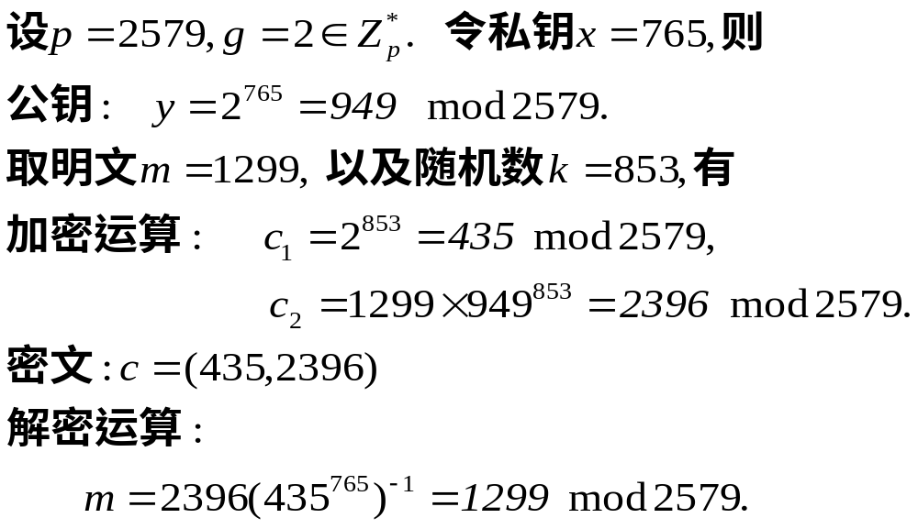
4.5.1 ElGamal密码系统
例4.5.1

Slide 58
4.5.1 ElGamal密码系统
ElGamal密码系统的安全性
  GF(p)上离散对数的困难性
    p应为150位以上的十进制数
    p-1应有大的素因子
  随机数k必须保密
  如果攻击者获得随机数k, 则由c₂=y^{k}m mod p, 可得m。
  随机数k必须是一次性的
  如果用同一个随机数k对m与m’加密, 密文分别为：
  c=(c₁, c₂), c’=(c₁’, c₂’),
  ⇒ c₂ /c₂’=y^{k}m/y^{k}m’ =m/m’,
  当攻击者获得m后，就能得到m’。

Slide 59
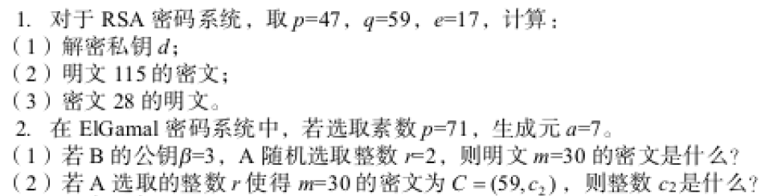
第4章 习 题

Slide 60
第4章 公钥密码体制
4.0 公钥密码数学基础
4.1 公钥密码体制概述
4.2 RSA公钥密码体制
4.3 Rabin公钥密码体制
4.4 背包公钥密码体制
4.5 ElGamal密码系统
  4.5.1 ElGamal密码系统
  4.5.2 椭圆曲线密码系统

Slide 61
4.5.2 椭圆曲线密码系统
有限域上的椭圆曲线
设p ≥3是素数, F_{p}= {0,1,…, p-1}是有限域, a, b∈F_{p}, Δ=4a³+27b²≠0 mod (p), 同余方程
y²=x³+ax+b
在F_{p}中的全部解, 连同一个特殊元素O 所成的集合
E={(x, y)∈F_{p}×F_{p} | y²=x³+ax+b }∪{O }
称为F_{p}上的一条椭圆曲线(elliptic curve), 或称方程 y²=x³+ax+b为F_{p}上的椭圆曲线. O称为无穷远点(infinite point).
记为: E=E(F_{p}) =E_{p}(a,b).

Slide 62
4.5.2 椭圆曲线密码系统
例4.5.2 设E是F₅的椭圆曲线 y²=x³+x+1. 求E₅(1,1)的全部元素.
解:任给x∈F₅, 用Euler公式测试 z=x³+x+1 (mod 5)是否为一个二次剩余.
如是, 则求得 z 的平方根是: ±z^{(11+1)/4}=±z³ (mod 5).
E₅(1,1)={(0,1), (0,4), (2,1), (2,4), (3,1), (3,4), (4,2), (4,3), O}
x | x³+x+1 mod 5 | 是否为二次剩余 | y
0 | 1 | Y | 1,4
1 | 3 | N
2 | 1 | Y | 1,4
3 | 1 | Y | 1,4
4 | 4 | Y | 2, 3

Slide 63
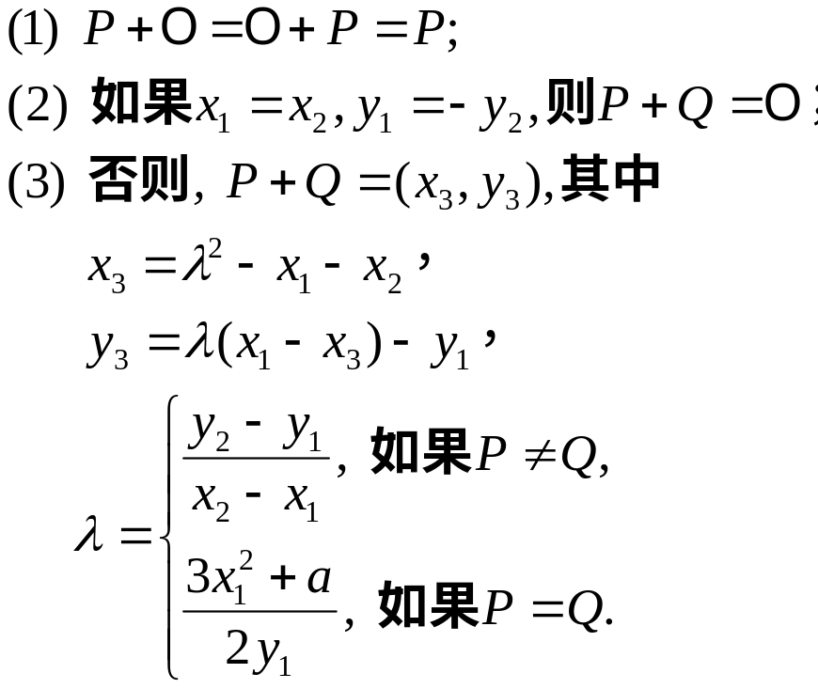
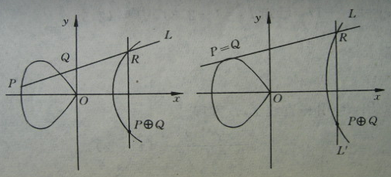
4.5.2 椭圆曲线密码系统
椭圆曲线群(E, +)
已知椭圆曲线：E={(x, y)∈F_{p}×F_{p} | y²=x³+ax+b }∪{O }.
任给P=(x₁, y₁), Q=(x₂, y₂)∈E, 定义P与Q的和R =P+Q如下:

Slide 64
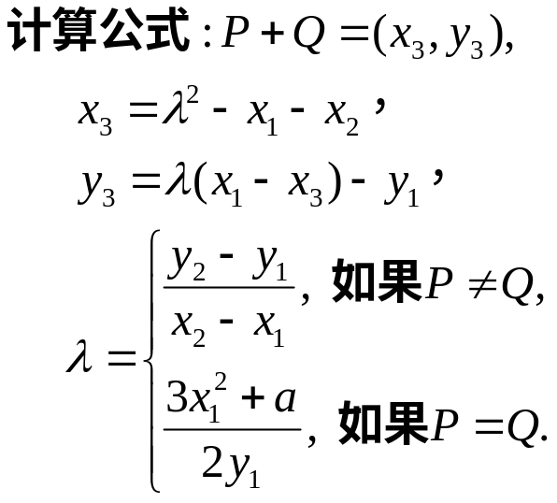
4.5.2 椭圆曲线密码系统
例4.5.3 已知椭圆曲线 y²=x³+x+1,有
E₅(1,1)={(0,1), (0,4), (2,1), (2,4), (3,1), (3,4), (4,2), (4,3), O}
|E|=9, 取P=(0, 1), 计算a的幂(倍数).
解: 计算2P=(0,1)+(0,1)=(x₃, y₃),
λ=(3×0²+1)×(2×1)⁻¹=1×2⁻¹=1×3=3 mod 5,
x₃=3²-0-0=4 mod 5, y₃=3×(0-4)-1=-13=-3=2 mod 5⇒2P=(4, 2).
计算3P=2P+P=(4, 2)+(0, 1)=(x₃, y₃),
λ=(1-2)×(0-4)⁻¹=4×1⁻¹=4 mod 5,
x₃=4²-4-0=12=2 mod 5,
y₃=4×(4-2)-2=8-2=1 mod 5
⇒3P=(2, 1).
结果: P=(0, 1), 2P=(4,2), 3P=(2, 1), 4P=(3,4),
5P=(3, 1), 6P=(2,4), 7P=(0, 4), 8P=(4, 3), 9P=O.
所以, E是一个循环群, P=(0, 1)是生成元。

Slide 65
4.5.2 椭圆曲线密码系统
椭圆曲线群(E, +)
定理 4.5.1 设p>3是素数, E=E(F_{p}) 是F_{p}上的一条椭圆
曲线, 那么
(1) E=E(F_{p})关于上述加法构成一个阿贝尔群(E, +).

Slide 66
4.5.2 椭圆曲线密码系统
椭圆曲线群上的离散对数
在椭圆曲线群(E, +)中，找出一个循环子群H, |H|=n.设x∈H, 0≤ t ≤n-1, 计算tx是容易的. 但已知 x与y=tx,求t是困难问题。求t的问题称为椭圆曲线群上的离散对数问题(ECDLP: Elliptic Curve Discrete Logarithm Problem)。
除了少数几类椭圆曲线外， ECDLP 都是难解问题。

Slide 67
4.5.2 椭圆曲线密码系统
厄格玛尔(ElGamal)型椭圆曲线密码（ECC）体制
  确定公开参数(p, a, b, n, g)
    选择一个素数p, 确定有限域GF(p)
    选择a, b∈GF(p), 确定椭圆曲线E
    选择E的一个循环子群H, 使得| H |=n是一个大素数
    选择H的一个本原元g.
  确定私钥: x
  用户随机选取x∈{0,1,2,…,n-1}
  确定公钥: y= xg.

Slide 68
4.5.2 椭圆曲线密码系统
厄格玛尔(ElGamal)型椭圆曲线密码体制
  加密算法: 设明文为m, 将m映射到循环群H上的点.
    随机选取k∈{0,1,…,n-1}
    计算:c₁=kg=(x₁, y₁)
    计算:c₂ =m+ky=(x₂, y₂)
    密文: c=(c₁, c₂)
  解密算法: 设密文为c=(c₁, c₂), 则明文为
  m=c₂-xc₁.

Slide 69
4.5.2 椭圆曲线密码系统
例4.5.3 已知p=5, 椭圆曲线 y²=x³+x+1,
E₅(1,1)={(0,1), (0,4), (2,1), (2,4), (3,1), (3,4), (4,2), (4,3), O}
|E|=9, g=(0, 1)是生成元, 有g=(0, 1), 2g=(4,2), 3g=(2, 1), 4g=(3,4), 5g=(3, 1), 6g=(2,4), 7g=(0, 4), 8g=(4, 3), 9g=O.
  公开参数: (5, 1, 1, 9, g =(0, 1))
  私钥: x=3∈{0,1,2,…,8}
  确定公钥: y=3g=(2, 1).
  加密: 设明文为m=(3,4),
    随机选取k=6∈{0,1,…,8}
    计算:c₁=kg=6g=(2, 4)
    计算:c₂ =m+ky=(3,4)+6(2, 1)=4g+6×3g=22g=4g=(3,4)
    密文: c=((2, 4), (3, 4))
  解密: 设密文为c=((2, 4), (3, 4)), 则明文为
  c₂-xc₁=(3,4)-3(2, 4)=4g-3×6g=-14g=4g=(3,4)=m

Slide 70
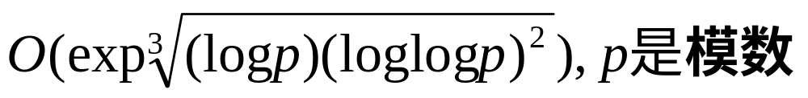

4.5.2 椭圆曲线密码系统
椭圆曲线密码体制的优势
  安全性高
    有限域上离散对数问题最好算法的计算复杂度：
    椭圆曲线上离散对数问题最好算法的计算复杂度：

Slide 71
4.5.2 椭圆曲线密码系统
椭圆曲线密码体制的优势
  密钥量小
  在实现相同的安全性能条件下，ECC比基于有限域上离散对数问题的公钥密码、RSA具有更短的密钥.
ECC的密钥长度 | RSA的密钥长度 | 计算机解密代价(年)(按每秒100万条指令计: Mips年)
160 | 1024 | 10¹²
320 | 5120 | 10³⁶
600 | 21000 | 10⁷⁸
1200 | 120000 | 10¹⁶⁸
    目前使用的ECC的密钥长度为：160bit.

Slide 72
4.5.2 椭圆曲线密码系统
椭圆曲线密码体制的优势
  灵活性好
  有限域GF(p)上的循环群只有一个，而GF(p)上的椭圆曲线有许多.
  特殊应用环境
    计算能力和集成电路空间（如PC卡）受限
    带宽受限（如无线通信、某些计算机网络）
    要求高速实现的环境

Slide 73
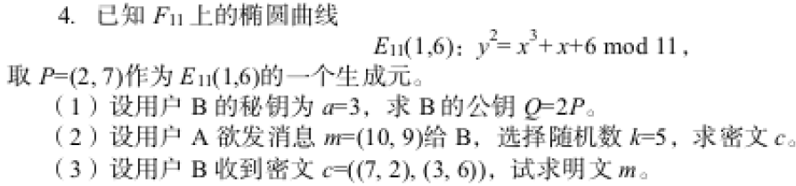
第4章 习 题

